Slide 1
Bài 30: Giữ gìn vệ sinh môi trường
Lớp 2A

Slide 2
Kể cả khi lạo động, tổng vệ sinh môi trường, chúng ta cũng có thật nhiều niềm vui.

Slide 3

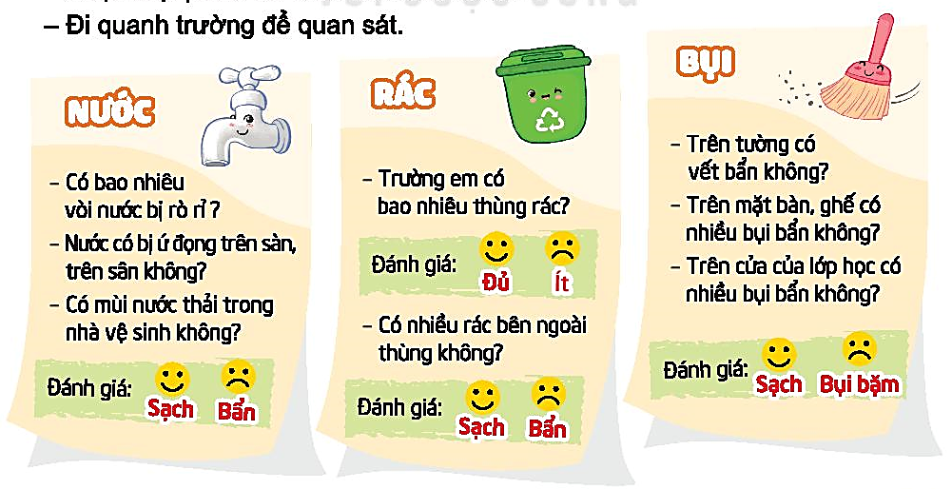
Hoạt động giáo dục theo chủ đề
Tìm hiểu về thực trạng vệ sinh môi trường ở trường em.

Slide 4

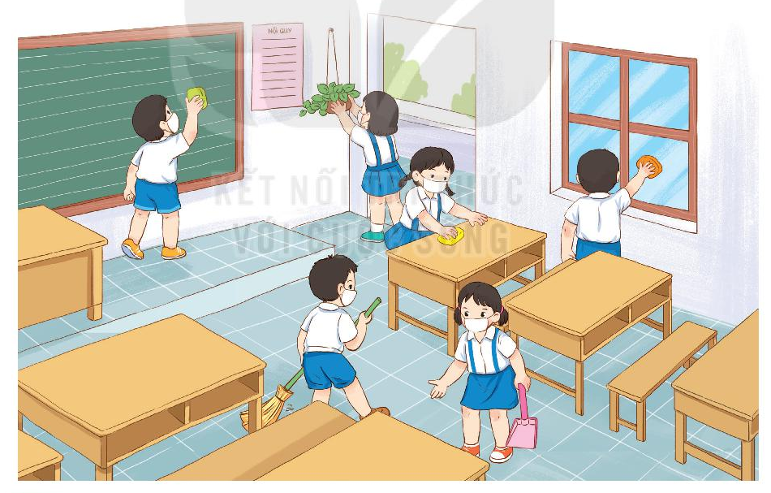
Sinh hoạt lớp
Thực hành vệ sinh trường lớp
Tưới cây
Lau bảng, lau bàn ghế
Lau cửa sổ
Quét lớp
Dọn rác

